Slide 1
ФГБОУ ВО «Чеченский государственный университет» факультет информационных технологий
Кафедра «программирование и икт»
МБОУ “СОШ № 56 им. П.П. Балюка”
Разработка платформы для подготовки школьников к ЕГЭ по информатике
(на примере СОШ 47 г. Грозного)
Авторы: Алиев Рахим Аптиевич
Багиев Нур-Магомед Ибрагимович
Багиев Дин-Магомед Ибрагимович
Руководитель: Джемалиднова Мадина Юсуповна
Project
http://ege.expertbest.ru/

Slide 2
АКТУАЛЬНОСТЬ исследования
автоматизирует процесс подготовки ученика к экзамену
дает возможность ученику отслеживать усвоение определенных разделов курса с помощью модуля тестирования
повышает наглядность обучения путем использования различных видов обучающих материалов

Slide 3
ЦЕЛЬ, ЗАДАЧИ И НОВИЗНА исследования
Цель работы - разработка платформы для подготовки школьников к ЕГЭ по информатике.
Задачи:
провести анализ характеристик современных ресурсов по подготовке к ЕГЭ по информатике;
выполнить проектирование структуры платформы для подготовки к ЕГЭ по информатике;
построить инфологическую и реляционную модели базы данных разрабатываемой платформы;
осуществить выбор инструментальных средств разработки;
разработать пользовательский интерфейс платформы для подготовки к ЕГЭ по информатике.
Научная новизна исследования заключается в анализе различных видов учебной деятельности, способствующих наиболее эффективному усвоению материала, и разработке на его основе платформы для подготовке к ЕГЭ по информатике.

Slide 4
Анализ характеристик современных ресурсов по подготовке к ЕГЭ по информатике
ЕГЭ-сайт Константина Полякова - https://kpolyakov.spb.ru |  | "РЕШУ ЕГЭ": информатика. Обучающая система Дмитрия Гущина |  | Виртуальная лаборатория интерактивной анимации для уроков физики и информатики
+ | к каждому заданию ЕГЭ подобраны задачи для тренировки, к которым имеются ответы | + | существует классификатор экзаменационных заданий, позволяющий последовательно повторять те или иные небольшие темы | + | материалы анимированы и легко воспринимается детьми
+ | ежегодное обновление материалов | + | ежегодное обновление материалов | - | материал обновляется очень редко
+ | для большинства задач из демо-вариантов ЕГЭ сравниваются несколько способов решения | + | предоставляется возможность включения в тренировочные варианты работ произвольного количества заданий каждого экзаменационного типа | + | На сайте представлены «интерактивные тренажеры для подготовки к ЕГЭ". Всего 26 тренажеров
+ | анализируются их достоинства и недостатки, возможные проблемы и «ловушки» решений задач | + | для контроля уровня подготовки система ведет статистику изученных тем и решенных заданий | + | содержит анализ заданий ЕГЭ сложного уровня
+ | приведены рекомендации, позволяющие выбрать эффективные методы решения каждой конкретной задачи | + | после тестирования сообщается прогноз тестового экзаменационного балла по стобалльной шкале | - | мало материалов для оценивания степени усвоения различных тем по информатике

Slide 5
СТРУКТУРА платформы для подготовки школьников к ЕГЭ по информатике
Главная страница
Теория
Видеоуроки
Онлайн-тесты по разделам
Онлайн-конференции
Материалы
Изучаем Python
Наши результаты
Обратная связь

Slide 6
Структура модуля тестирования платформы по подготовке к ЕГЭ
Модуль разработки тестов
Подготовка заданий
Результаты
Просмотр протоколов
Статистика
База данных
Модуль тестирования
Регистрация пользователя
Генерирование теста
Тестирование
Формирование протокола

Slide 7
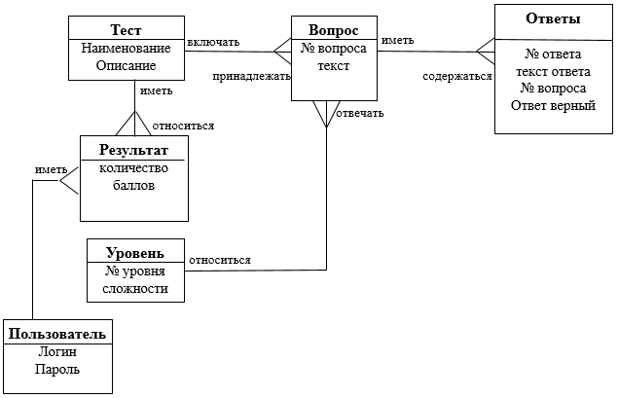
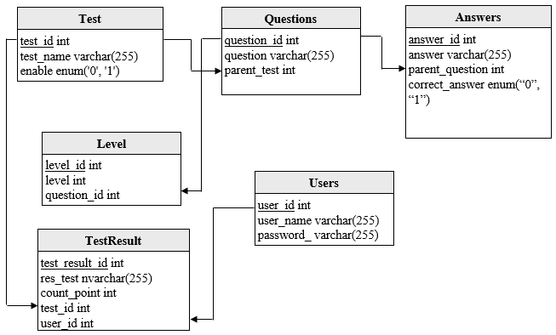
Построение инфологической и реляционной моделей базы данных
Диаграмма "Сущность – связь"
Реляционная модель данных

Slide 8
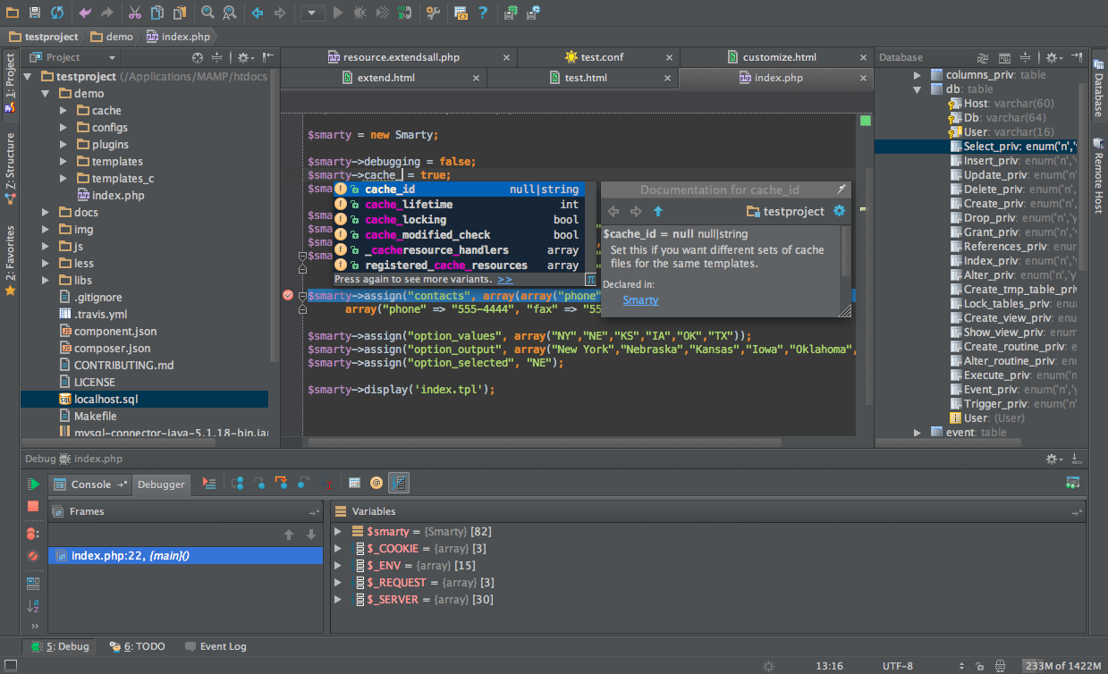



Выбор инструментальных средств разработки
Web-платформа
язык PHP
сервер баз данных MySQL
Среда разработки PHP Storm

Slide 9

ИНТЕРФЕЙС платформы для подготовки школьников к ЕГЭ по информатике
1
2
3
4
5
6
7

Slide 10
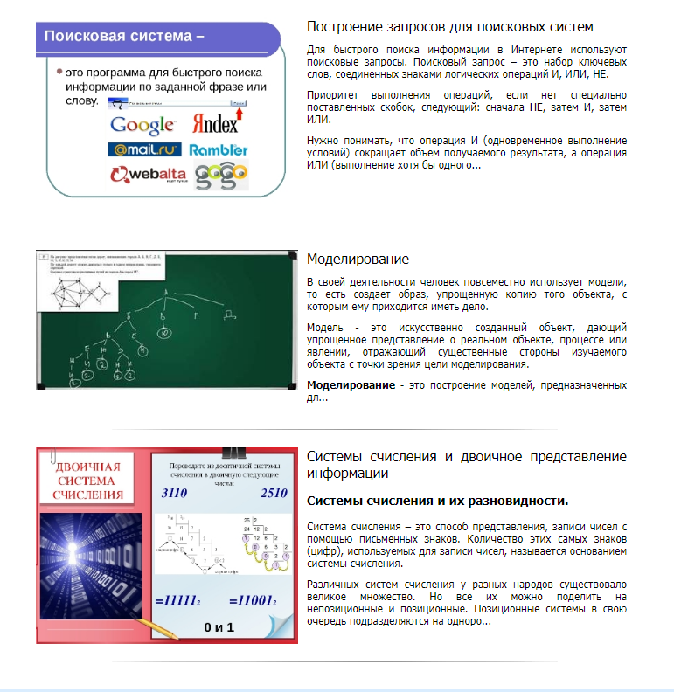
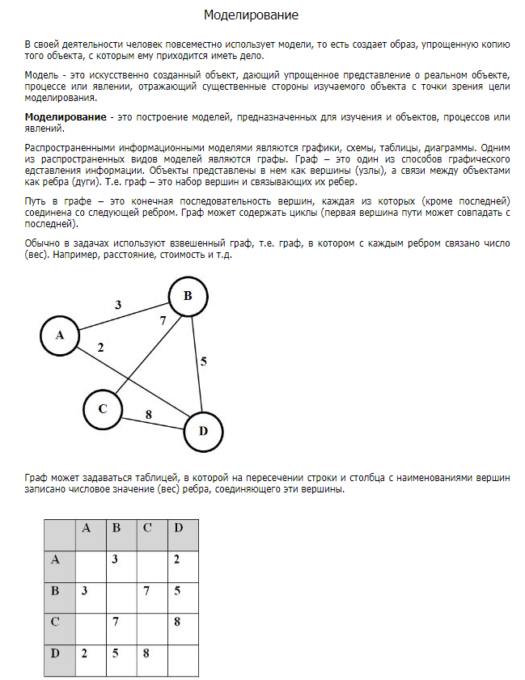
Теоретический материал для изучения
Список тем теоретического материала
Вывод на экран теоретического материала для изучения

Slide 11
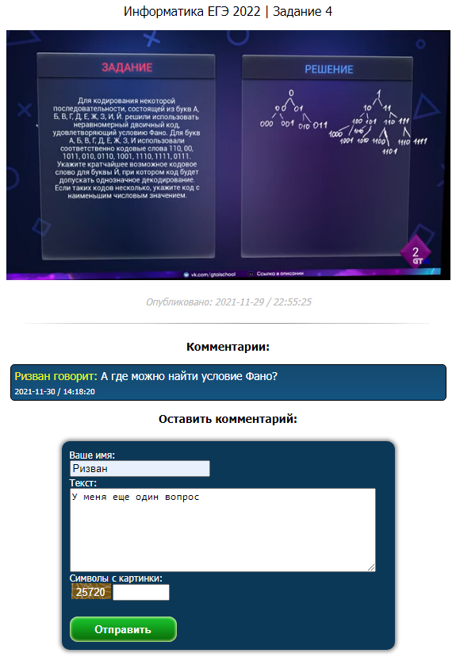


Видеоуроки
Уровень
сложности
Список видеоуроков по информатике

Slide 12
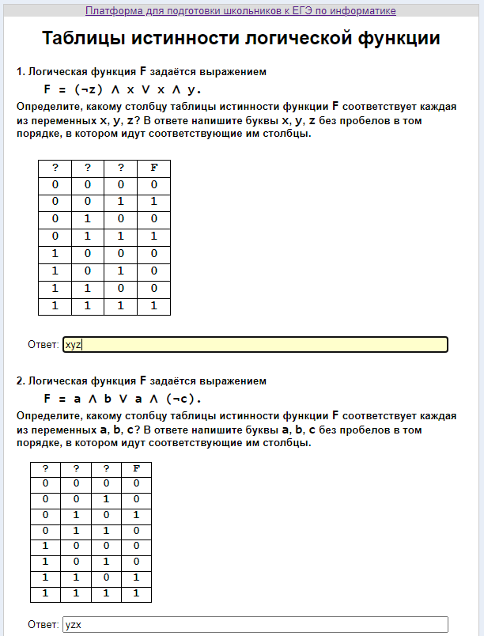
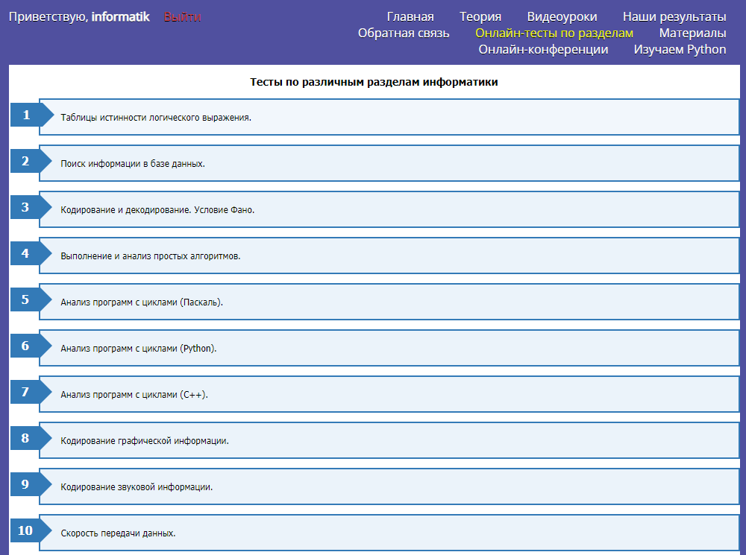
Тестирование знаний учащихся
Список тем для оценки знаний по основным разделам информатики
Процесс тестирования по выбранной теме

Slide 13
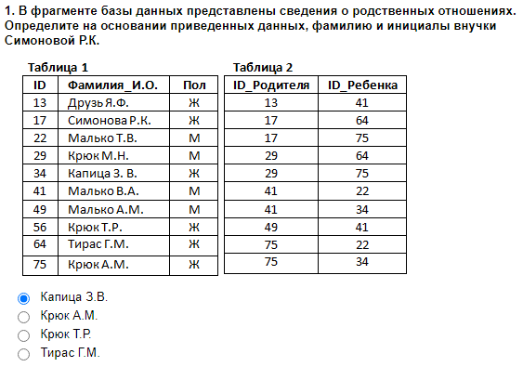
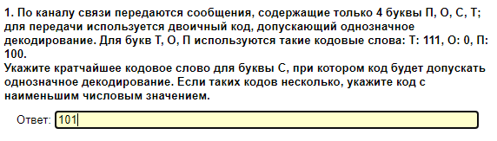
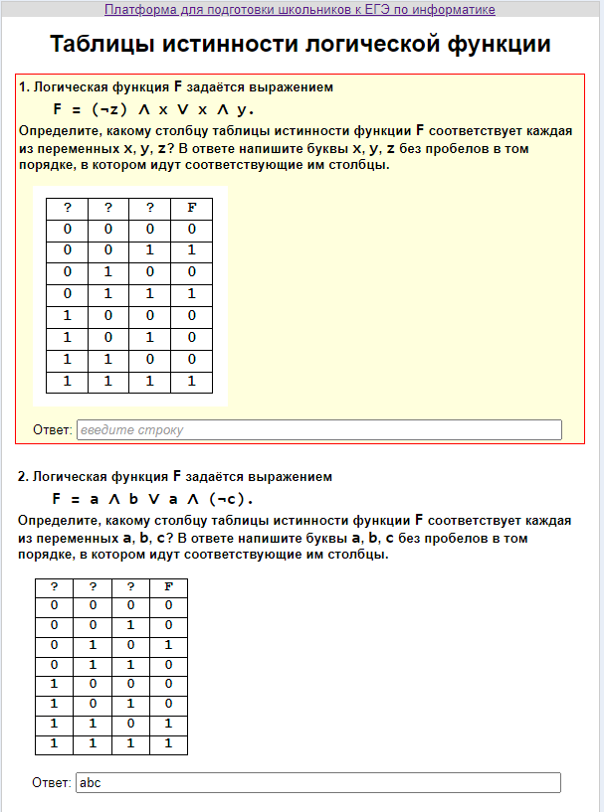
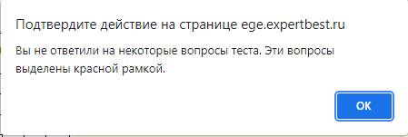
варианты ввода ответа в процессе тестирования
б) ввод ответа в текстовое поле
а) одиночный выбор из списка вариантов
Ученик не ответил на все вопросы

Slide 14
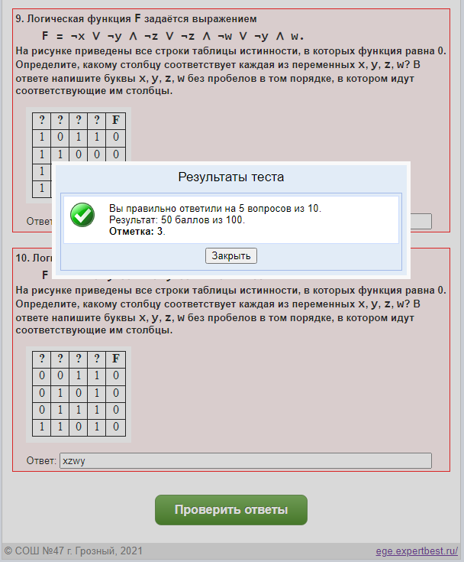
РЕЗУЛЬТАТЫ тестирования

Slide 15
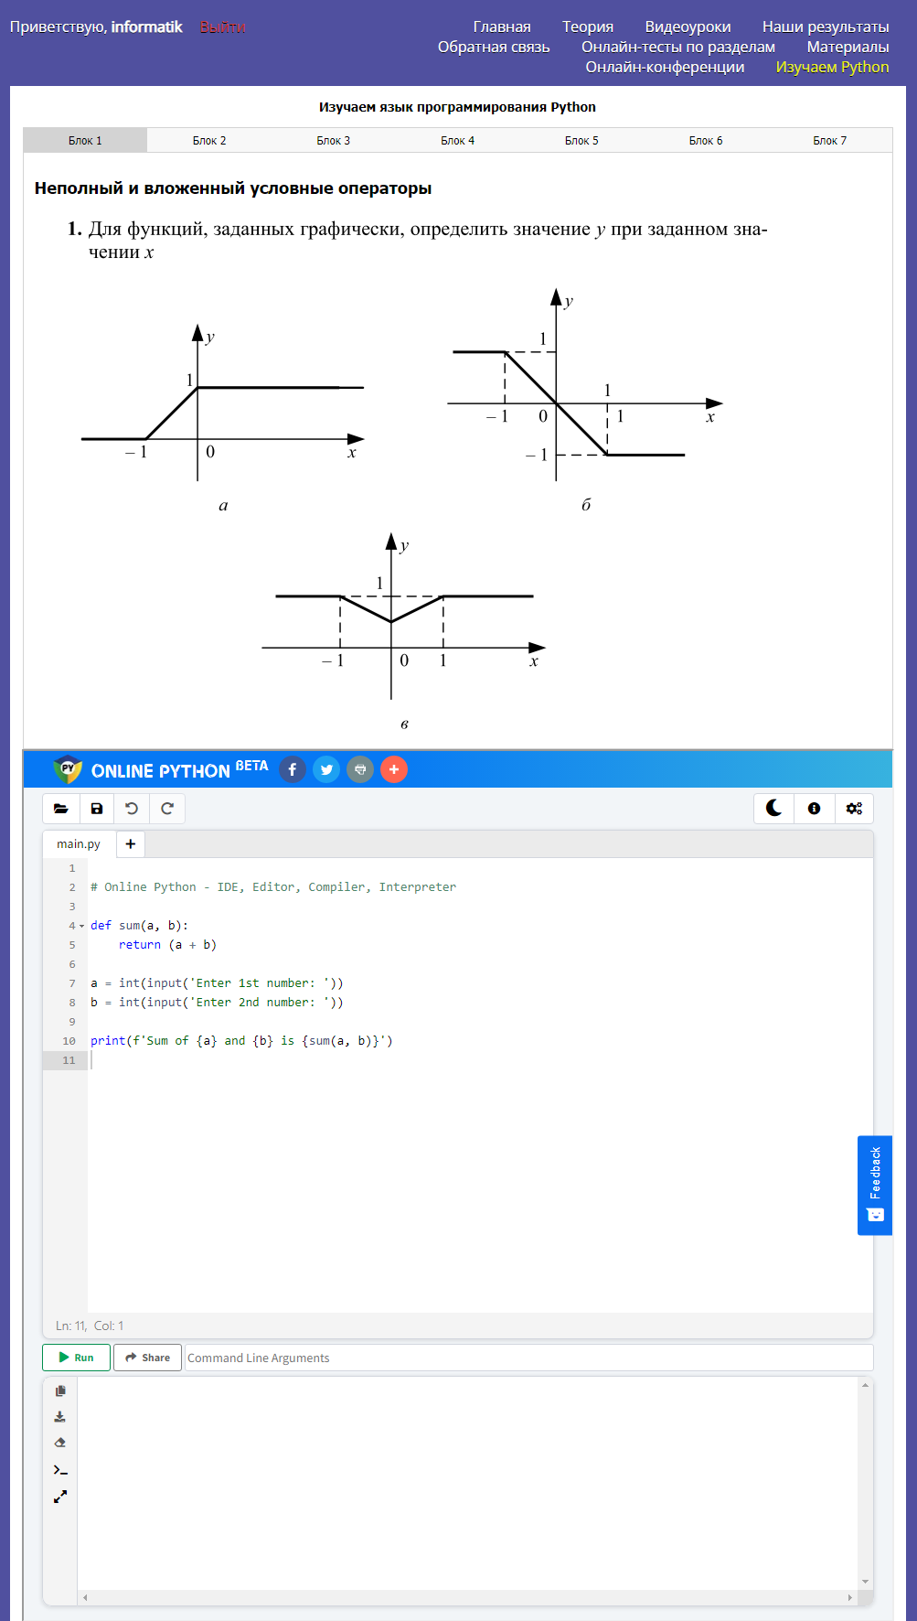
ИЗУЧЕНИЕ ЯЗЫКА PYTHON
Блоки задач по разным темам
Онлайн-редактор Python

Slide 16

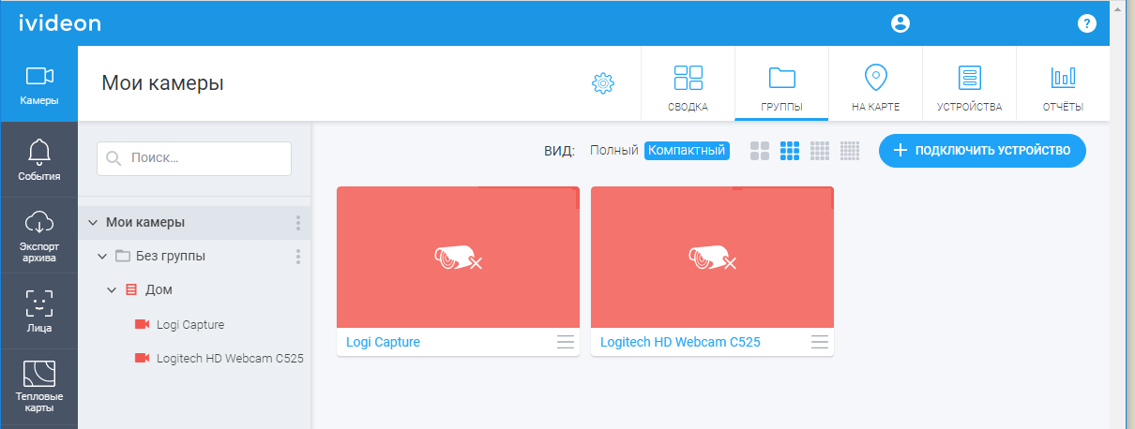
Видеоконференции по егэ
Веб-камера для трансляции

Slide 17
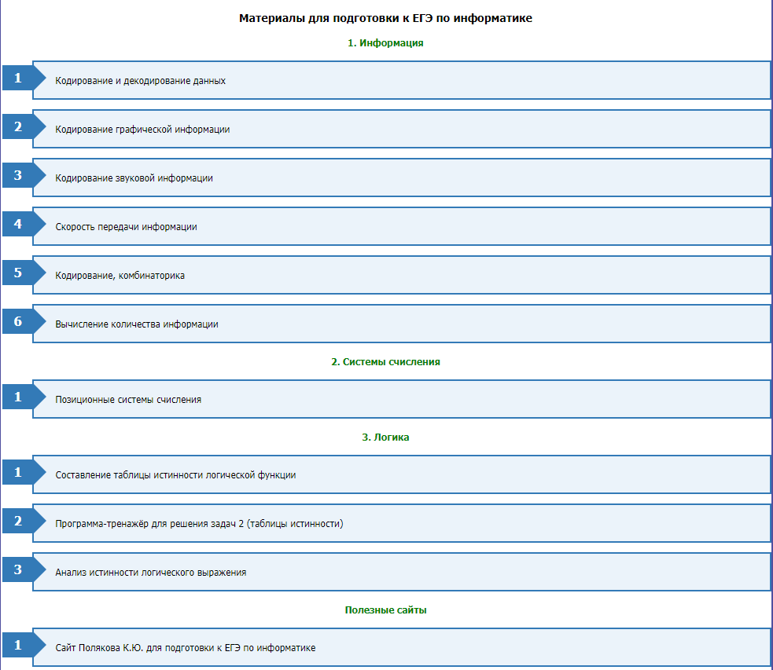
МАТЕРИАЛЫ ДЛЯ ПОДГОТОВКИ К ЕГЭ ПО ИНФОРМАТИКЕ

Slide 18
СПАСИБО ЗА ВНИМАНИЕ!

